Slide 1

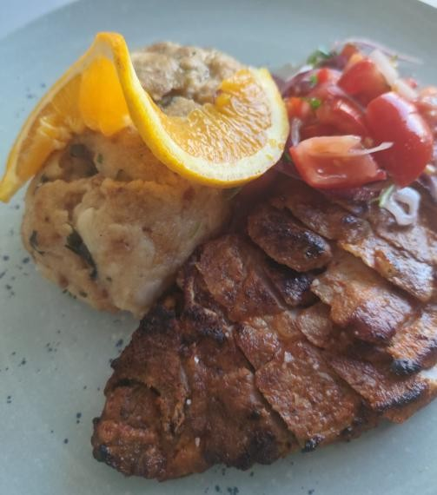
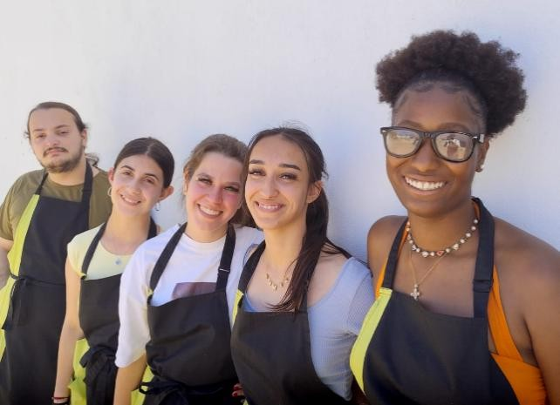
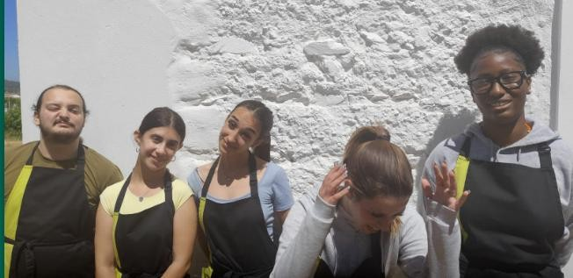

“Receitas Sustentáveis, têm Tradição”
TÍTULO DA RECEITA: Costoleta de Porco Preto braseada, Miga Alentejana e Salada de Tomate
INGREDIENTES:
Desafio ASS 2024/2025
0,200 | kg | Costoleta do Cachaço de Porco Alentejano
 |  |  | 0,200 | kg | Pão Alentejano
 |  |  | 0,050 | L | Azeite Virgem
 |  |  | 0,01 | kg | Alho Seco
0,08 | kg | Alho Seco
 |  |  | 0,015 | kg | Coentros
0,1 | L | Azeite Extra Virgem
 |  |  | 0,015 | kg | Tomilho
0,015 | L | Sumo de limão
 |  |  | 0,015 | kg | Alecrim
0,015 | kg | Tomilho
0,015 | kg | Alecrim | 0,200 | kg | Laranja
0,100 | kg | Massa de pimentão | 0,200 | kg | Tomate
q.b | kg | Sal | 0,100 | kg | Cebola roxa
Elaborado por: João Sousa Érica Costa Belani Monteiro Inês Marujo Filipa Vital

Slide 2
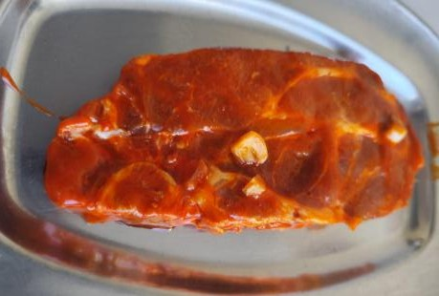
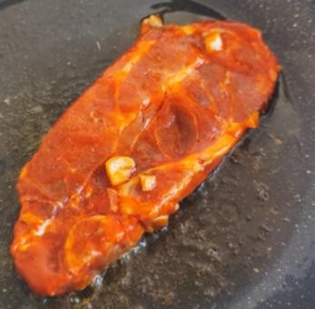
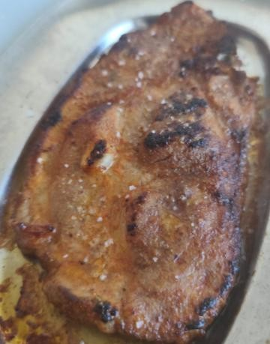
“Receitas Sustentáveis, têm Tradição”
PROCEDIMENTOS:
Desafio ASS 2024/2025
1º)
Temperar as costoletas do cachaço com 50 ml de azeite, 50 g de banha, alho,tomilho, alecrim e massa de pimentão. Deixar marinar por 12 horas.
2º)
Numa frigideira em fogo alto com azeite e banha, selar por 2
a 3 minutos de cada lado para criar uma crosta dourada que
mantenha os sucos da carne.

Slide 3
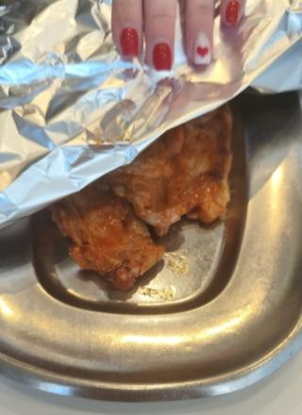
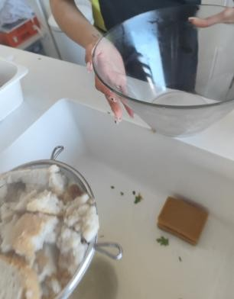
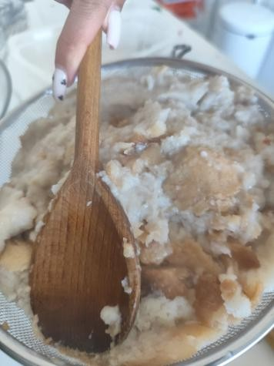
“Receitas Sustentáveis, têm TradiçÉo”
PROCEDIMENTOS:
3º)
Desafio ASS 2024/2025
Transferir a carne para uma assadeira, regar com um pouco de azeite e levar ao forno por 15–25 min, de acordo com o ponto desejado.
Retirar do forno, cubrir com papel-alumínio e deixar repousar 10 minutos antes de fatiar para redistribuir os sucos.
4º)
Após este processo, retirar a frigideira de carnes do fogo. Amolecer o pão cortado, hidratar com água.
Coar a água do pão e trabalhar o preparado de modo a ficar bem desfeito.

Slide 4
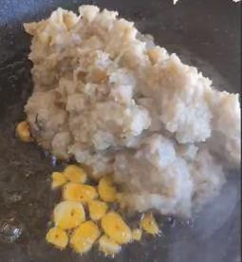
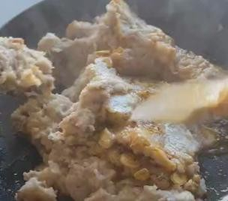
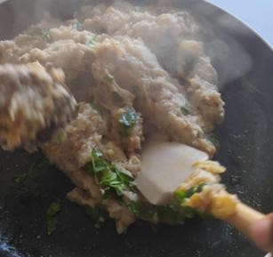
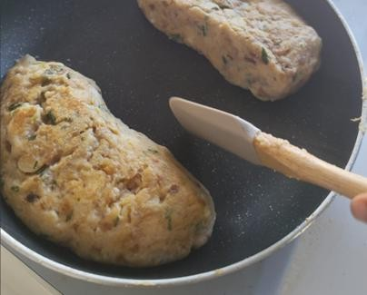
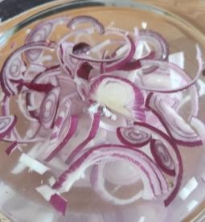
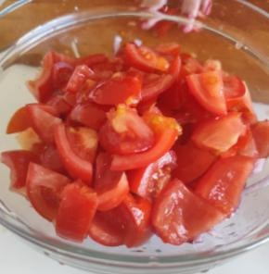
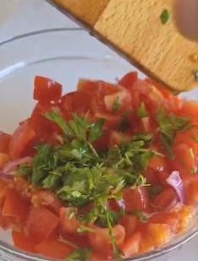
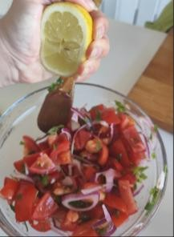
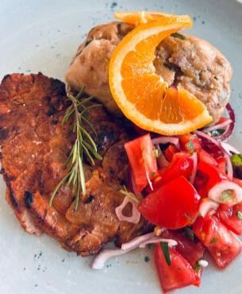
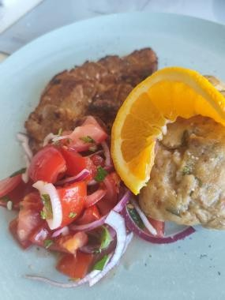
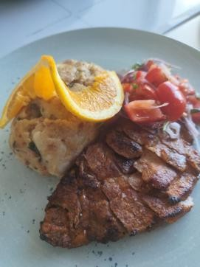
“Receitas Sustentáveis, têm TradiçÉo”
PROCEDIMENTOS:
5º)
Voltar ao fogo baixo e, com uma colher de pau ou espátula, “enrolar” e prensar o pão no fundo, absorvendo toda a gordura e por fim perfumar com coentros.
Continuar a mexer sem parar até obter uma mistura homogénea e ligeiramente crocante nas bordas, cerca de 10–15 minutos.
6º)
Empratar a miga e deitar ao lado a carne fatiada. Acompanhar com uma salada de tomate e cebola roxa (hidratar a cebola roxa em água para não ficar tão forte), azeite, sumo de limão, coentros e salsa.
Finalizar com uma rodela de laranja torneada.
Desafio ASS 2024/2025

